Slide 1
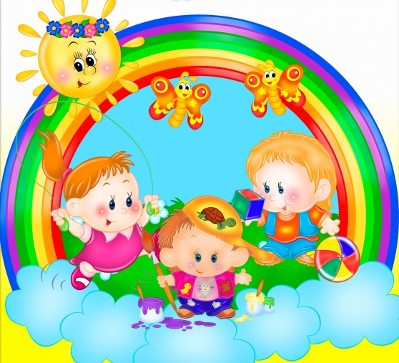
АДАПТАЦИЯ ДЕТЕЙ РАННЕГО ВОЗРАСТА К УСЛОВИЯМ ДОУ
МДОУ №13 «Солнышко»
Воспитатель
Филатова Оксана
Владимировна

Slide 2
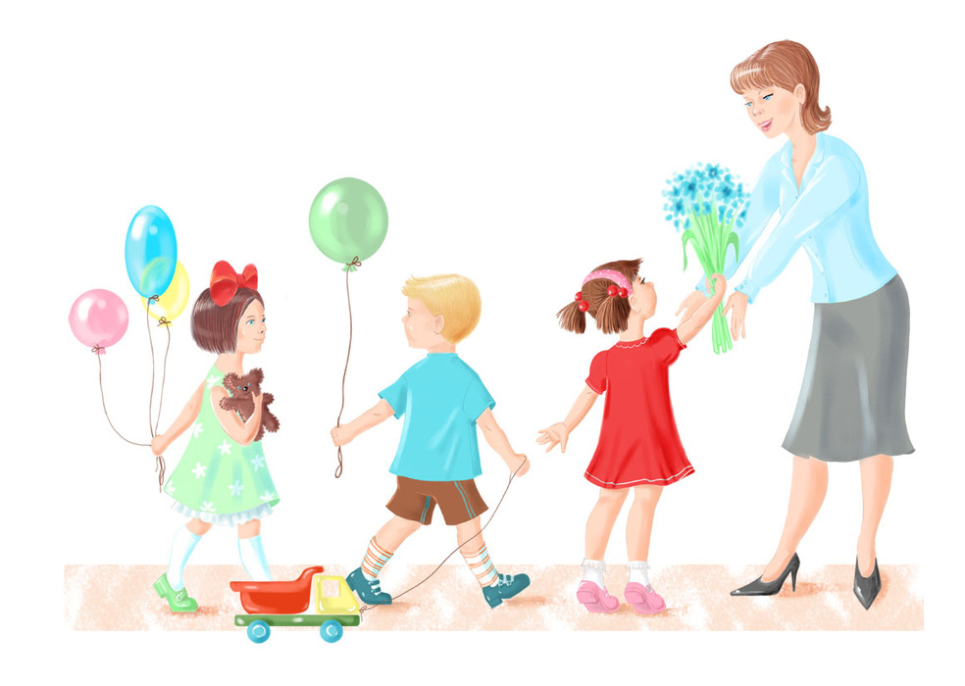
«…Твердо убежден, что есть качества души,
без которых человек не может стать
настоящим воспитателем, и среди этих качеств -
на первом месте – умение проникнуть в
духовный мир ребенка».
В. Сухомлинский

Slide 3
Адаптация - это приспособление организма к новой обстановке, а для ребенка детский садик, несомненно, является новым, еще неизвестным пространством, с новым окружением и новыми отношениями.
Положения федерального государственного образовательного стандарта дошкольного образования акцент делают на создании наиболее благоприятных для ребенка психолого-педагогических условий, где особое внимание уделяется условиям взаимодействия педагога и ребенка.
Одной из базовых ценностей ФГОС ДО является поддержание и укрепление всех компонентов здоровья каждого малыша:: физического, нервно-психического и социально-психологического. Эта задача в условиях нашего детского сада является приоритетной, особенно в адаптационный период, когда ребёнок находится в состоянии психического и эмоционального напряжения. Базовая ценность - здоровье превращается в воспитательную задачу, которая предполагает создание в стенах детского сада для вновь пришедших детей особой атмосферы, основанной на создании комфортных и уважительных условий для каждого малыша.

Slide 4
В период адаптации к детскому саду, важно создавать благоприятные условия для комфортного пребывания ребёнка в детском саду.
Здесь требуется терпение, умение вызвать доверие к себе и сотрудничество с мамой ребенка. В своей работе применяю индивидуальный подход: одним детям нужны ласка и физическая близость, другие, напротив, избегают прямого контакта и предпочитают побыть в одиночестве, третьих можно заинтересовать новой игрушкой.
Для организации успешной адаптации детей раннего возраста, я выбираю разнообразные направления работы: развлечения, интересные для детей дидактические игры, подвижные игры, способствующие возникновению положительных эмоций у детей, элементы устного народного творчества.
Опираясь на личный опыт считаю, что театрализованные игры, представления, игровые ситуации, действия которые обыгрываются с помощью игрушек, является универсальным средством гармоничного развития дошкольника и эмоционального взаимодействия ребёнка и взрослого в адаптационный период.

Slide 5
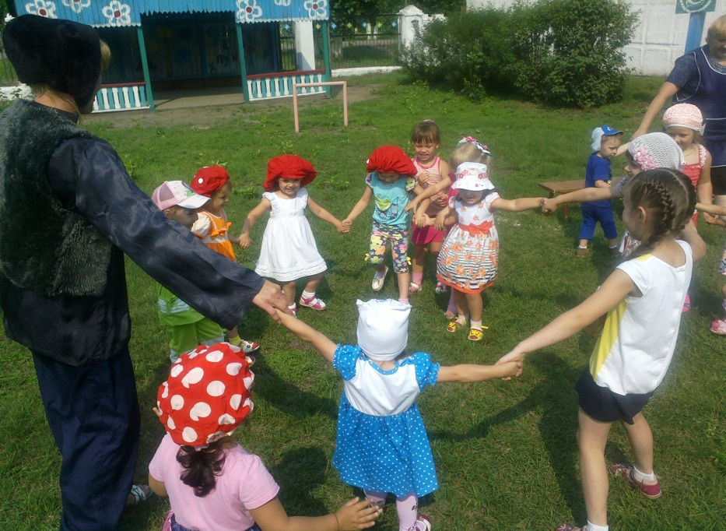
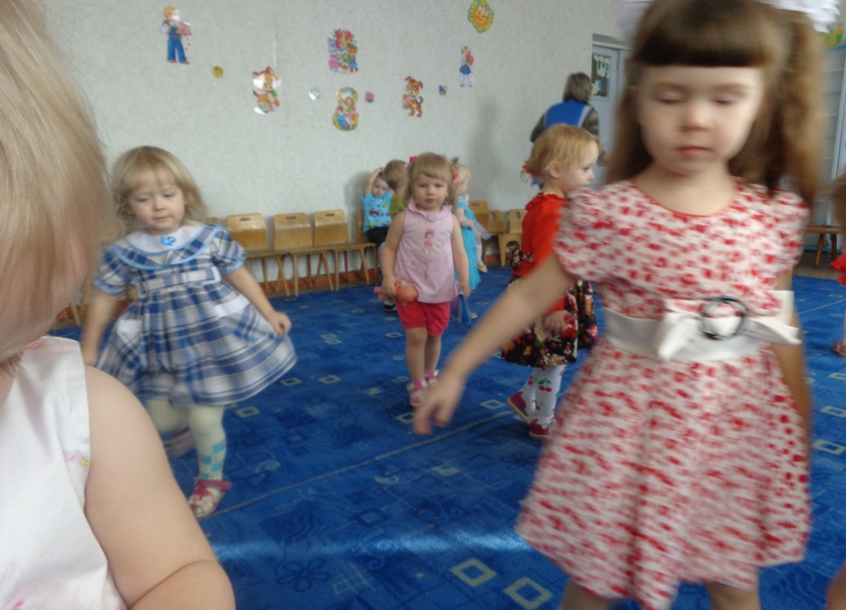
В театрализованных играх дети получают яркие художественные впечатления, учатся внимательно следить за развёртывающимся сюжетом. У малышей появляется желание принять активное участие в действии. Дети имеют возможность потанцевать, попеть, поиграть в подвижные и пальчиковые игры. Театрализованные игры способствуют развитию познавательной сферы детей раннего возраста: закрепляют знания о сезонных изменениях в природе, знакомят с повадками домашних и диких животных, учат бережно относится к игрушкам и т.д. Также в ходе театрализованной игры уделяется внимание физическому развитию детей: включению в них двигательных и общеразвивающих упражнений, привитию навыков правильной ходьбы и бега, умению пользоваться пространством всей группы, развитию общей и мелкой моторики.

Slide 6
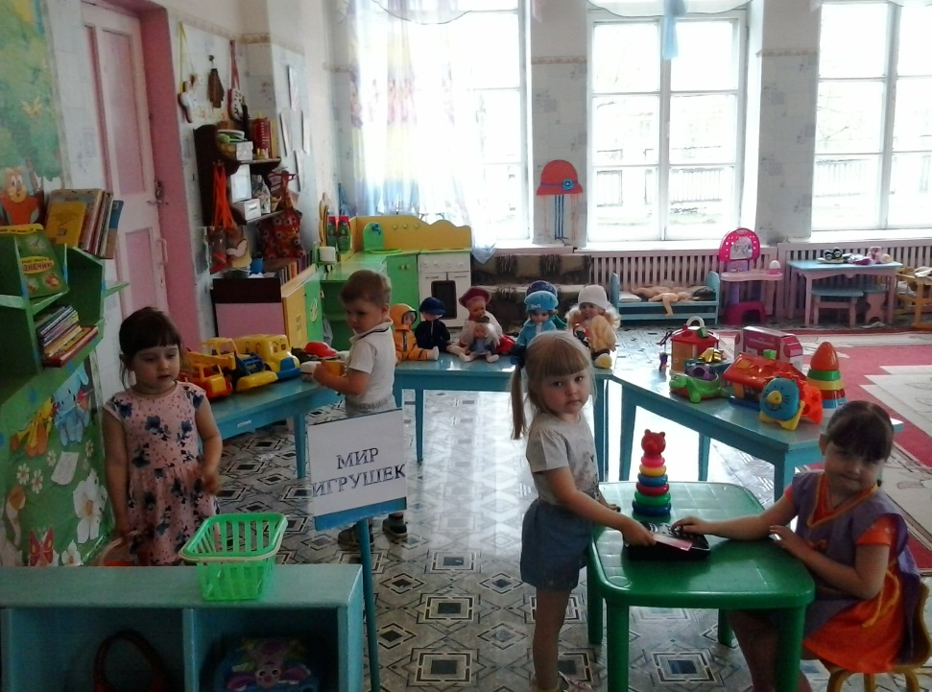
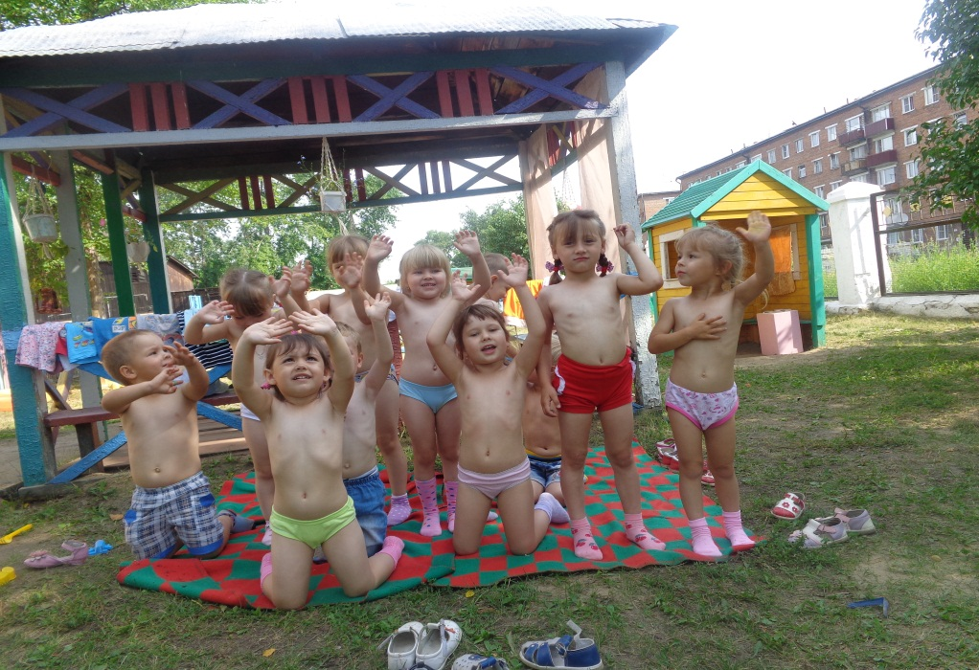

Slide 7
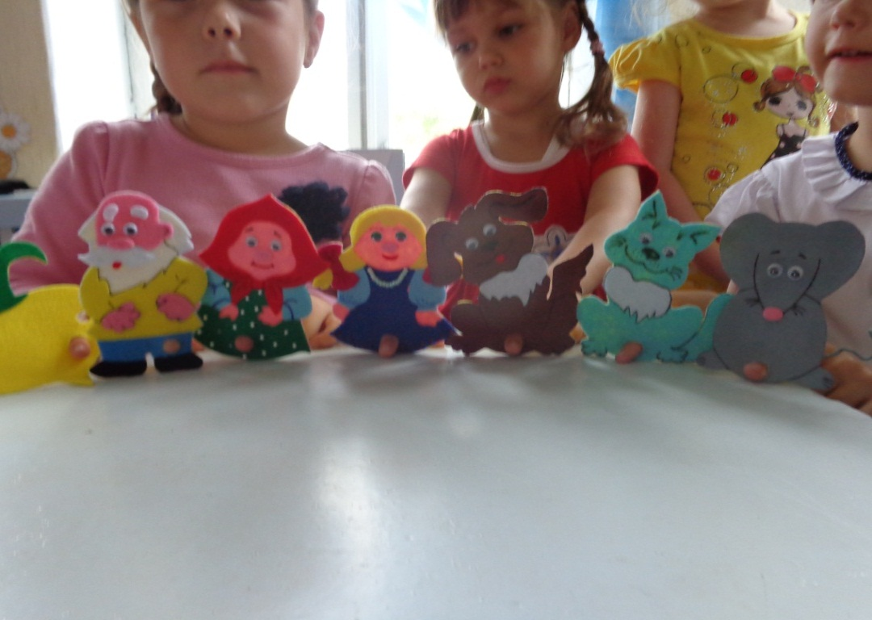
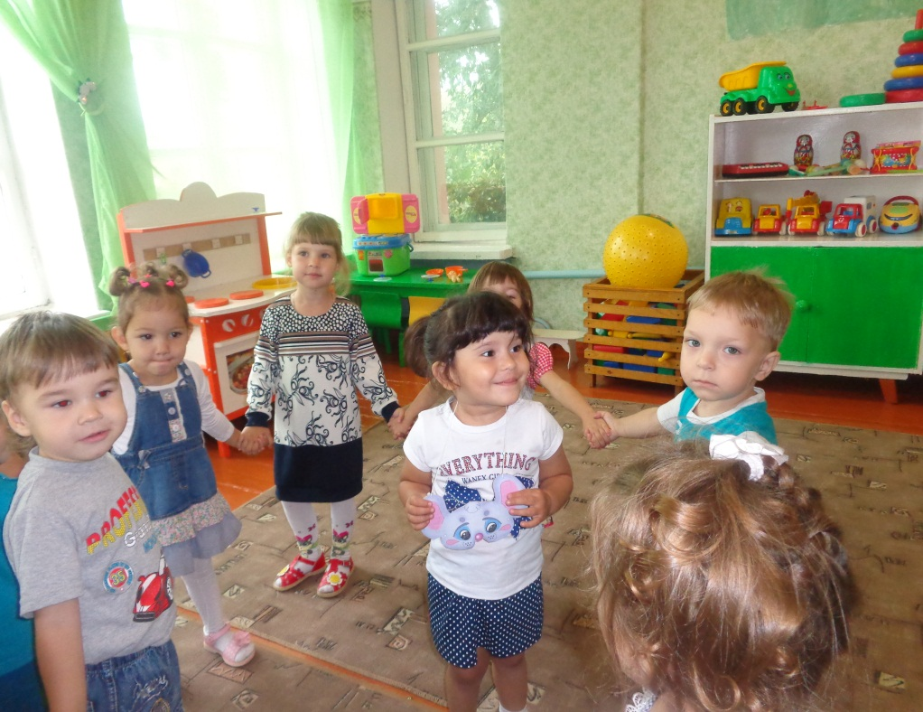
В театрализованной игре осуществляется эмоциональное развитие: дети знакомятся с чувствами, настроениями героев, осваивают способы их внешнего выражения, осознают причины того или иного настроения. Велико значение театрализованной игры и для речевого развития (совершенствование диалогов и монологов, освоение выразительности речи)

Slide 8
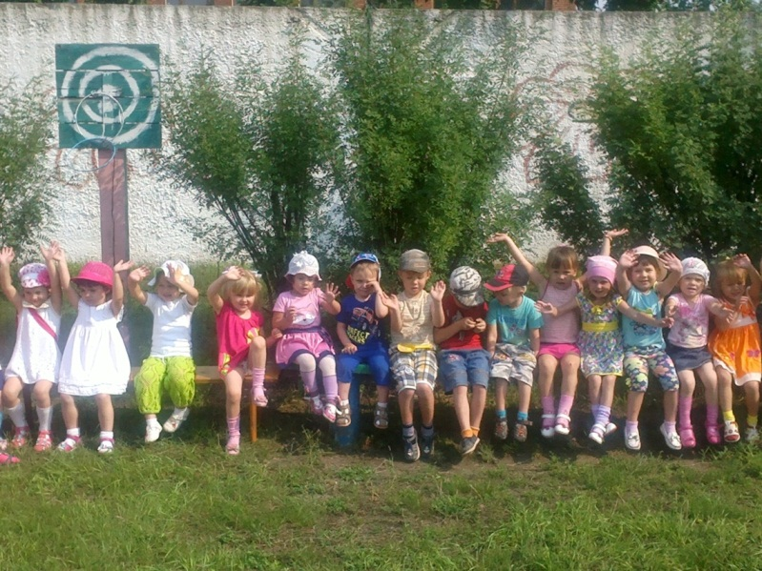
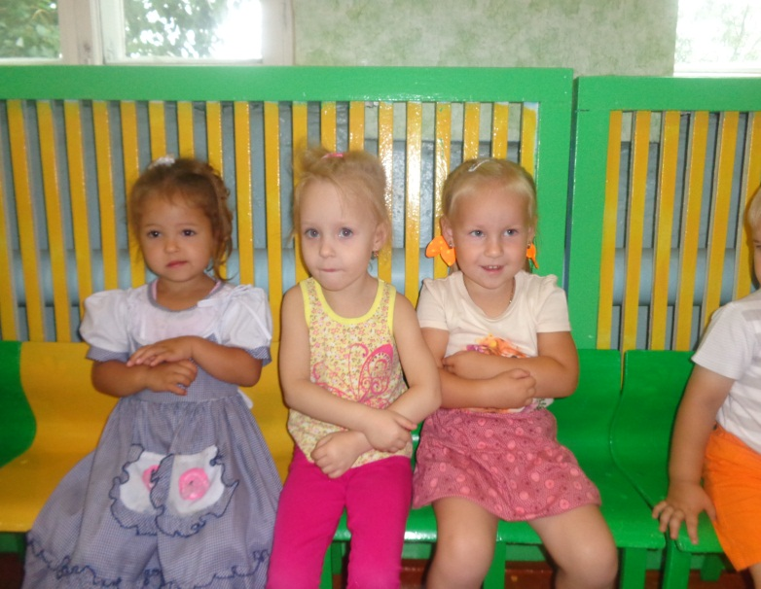
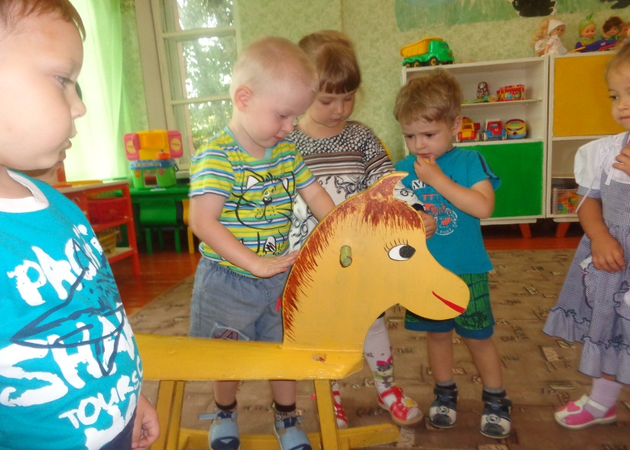
Включаю небольшие стихотворения замечательных поэтов В.Степанова, М.Дружининой, А.Барто, З.Александровой, М.Яснова и многих других, детские потешки и песенки народов мира. Такое внимание к художественному слову неслучайно, так как дети раннего возраста очень любят слушать стихи, их буквально завораживает поэтический ритм. Они с удовольствием повторяют небольшие забавные стихотворения, сопровождая свою речь простейшими движениями.

Slide 9
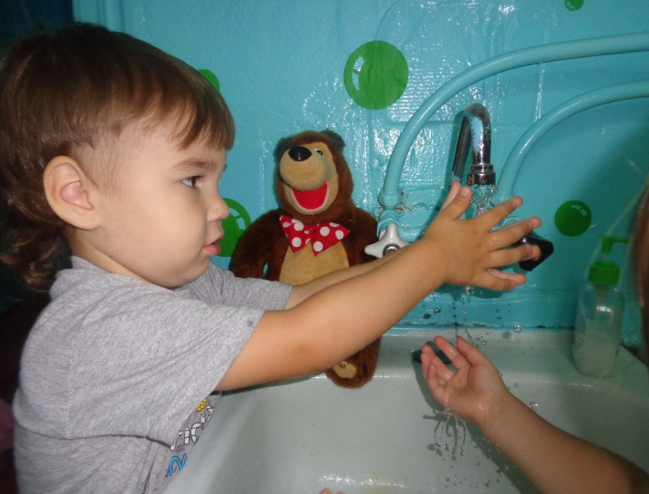
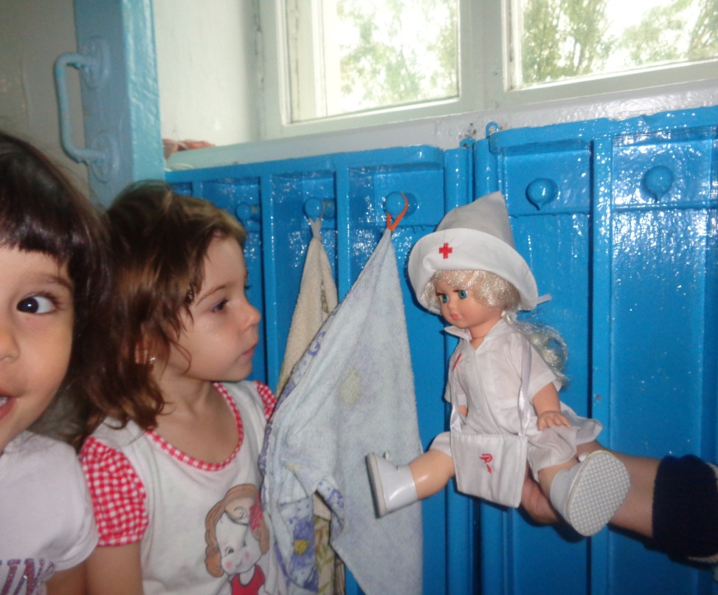
Театрализованные игры использую в течение дня в режимных моментах. Они позволяют формировать опыт социальных навыков поведения благодаря тому, что каждое литературное произведение или сказка имеет нравственную направленность. В результате ребенок познает мир умом и сердцем и выражает свое отношение к добру и злу. Любимые герои становятся образцами для подражания и отождествления. Именно способность ребенка к такой идентификации с полюбившимся образом позволяет мне через театрализованную деятельность оказывать позитивное влияние на детей.

Slide 10
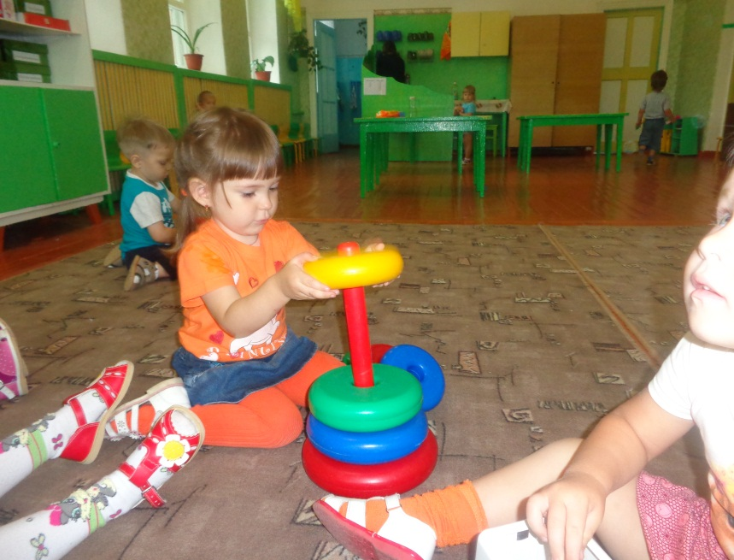
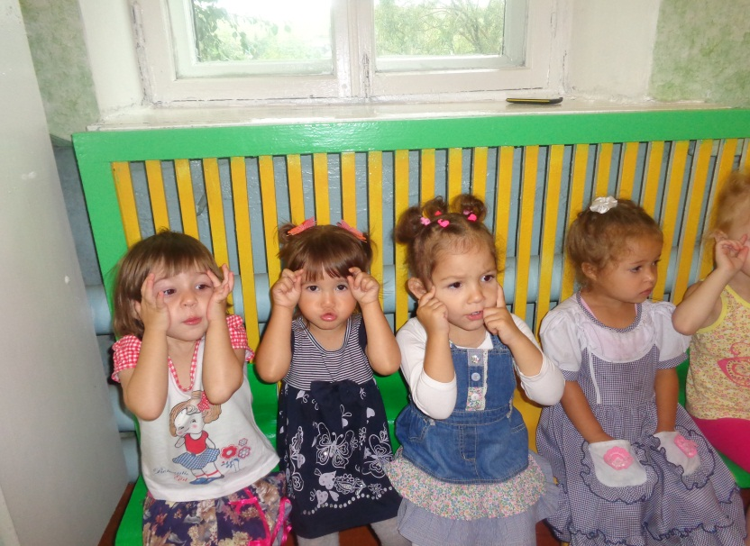
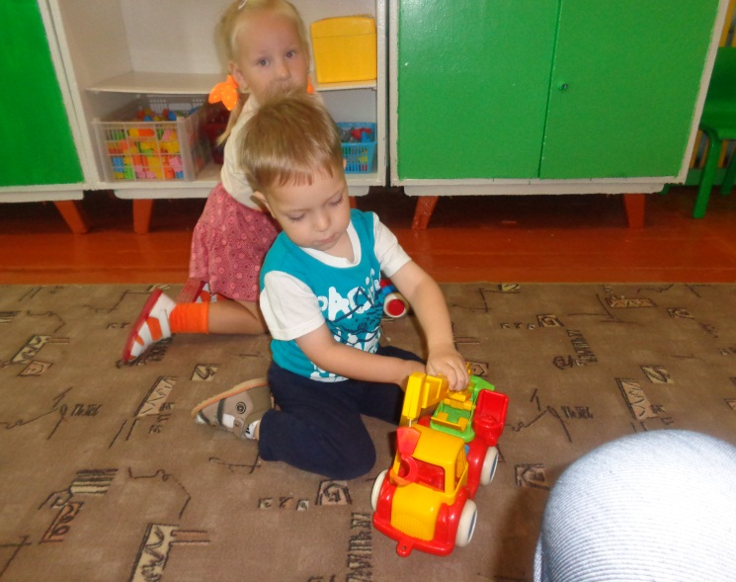
В театрализованных играх важен принцип психологической комфортности – это, прежде всего, создание условий, в которых дети чувствуют себя как «дома», снятие стрессообразующих факторов, ориентация детей на успех и главное, ощущение радости, получение удовольствий от самой деятельности, что особенно важно в адаптационный период.

Slide 11
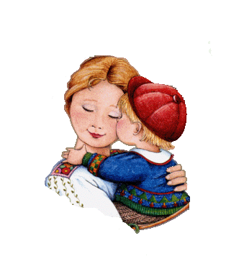
Для оптимизации процесса успешной адаптации к условиям дошкольного учреждения провожу работу с родителями – это личные беседы, папки передвижки, буклеты и информационные стенды с рекомендациями по подготовке ребенка к условиям общественного воспитания (соблюдение режима дня в семье, сформированности необходимых культурно-гигиенических навыков, навыков самообслуживания, умение ребенка вступать в общение со взрослыми и детьми).
Таким образом, считаю, что привыкание ребенка к детскому саду будет максимально безболезненным, если использовать комплексный подход к решению проблем адаптации каждого малыша.

Slide 12
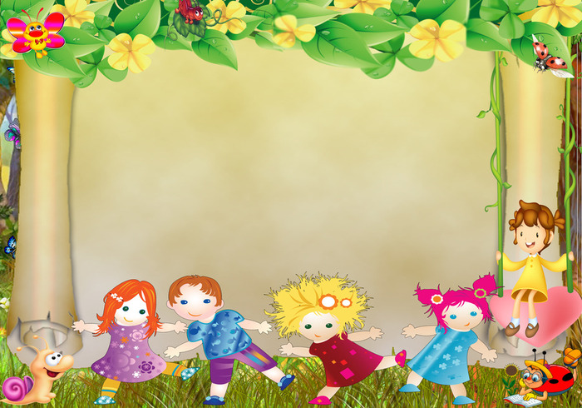
Спасибо за внимание
Спасибо за внимание

